Slide 1
KONFIRMÁCIÓ 2018. május 27.
GERENDÁS

Slide 2
Jézus ezt válaszolta:
„Én vagyok az út,
az igazság és az élet.
Senki nem mehet az Atyához,
csakis énáltalam.”
Jn 14, 6

Slide 7
2012

Slide 8
2013

Slide 9
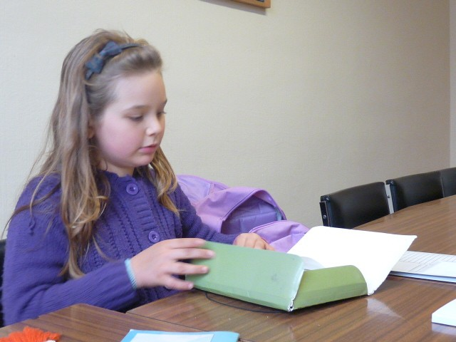
2013

Slide 10
2014

Slide 11
2014

Slide 12
2015

Slide 13
2015

Slide 14
2016

Slide 15
2016

Slide 16
2017

Slide 17
2018

Slide 26
KONFIRMÁCIÓ 2018. május 27.
GERENDÁS

Slide 45
JÉZUS KRISZTUS

